Slide 1
LA FACILITATION PÉDAGOGIQUE Une approche pour l’enseignement supérieur?

Slide 2
MISE EN CONTEXTE
La posture de l’atelier
Cet atelier est basé sur des principes andragogiques.
Nous souhaitons faire émerger des questionnements.
Merci d’avance pour votre participation et votre contribution!

Slide 3
LES FONDEMENTS
La posture de l’atelier
L’andragogie considère l’apprenant comme un être en devenir à la recherche de son autonomie professionnelle et de son harmonie professionnelle.
(Lemaire, 2005)

Slide 4
LES FONDEMENTS
La posture de l’atelier
L’objectif est de co-construire les savoirs ensemble.
Ici, personne n’est considéré comme plus sachant qu’un autre.
Personne n’éduque autrui, personne ne s’éduque seul, les hommes s’éduquent ensemble par l’intermédiaire du monde.
(Freire, 1968)

Slide 5
CHEMINEMENT
Le déroulement de l’atelier
État des lieux : magistral
Posture : formateur, animateur, facilitateur
Proposition : facilitation pédagogique

Slide 6
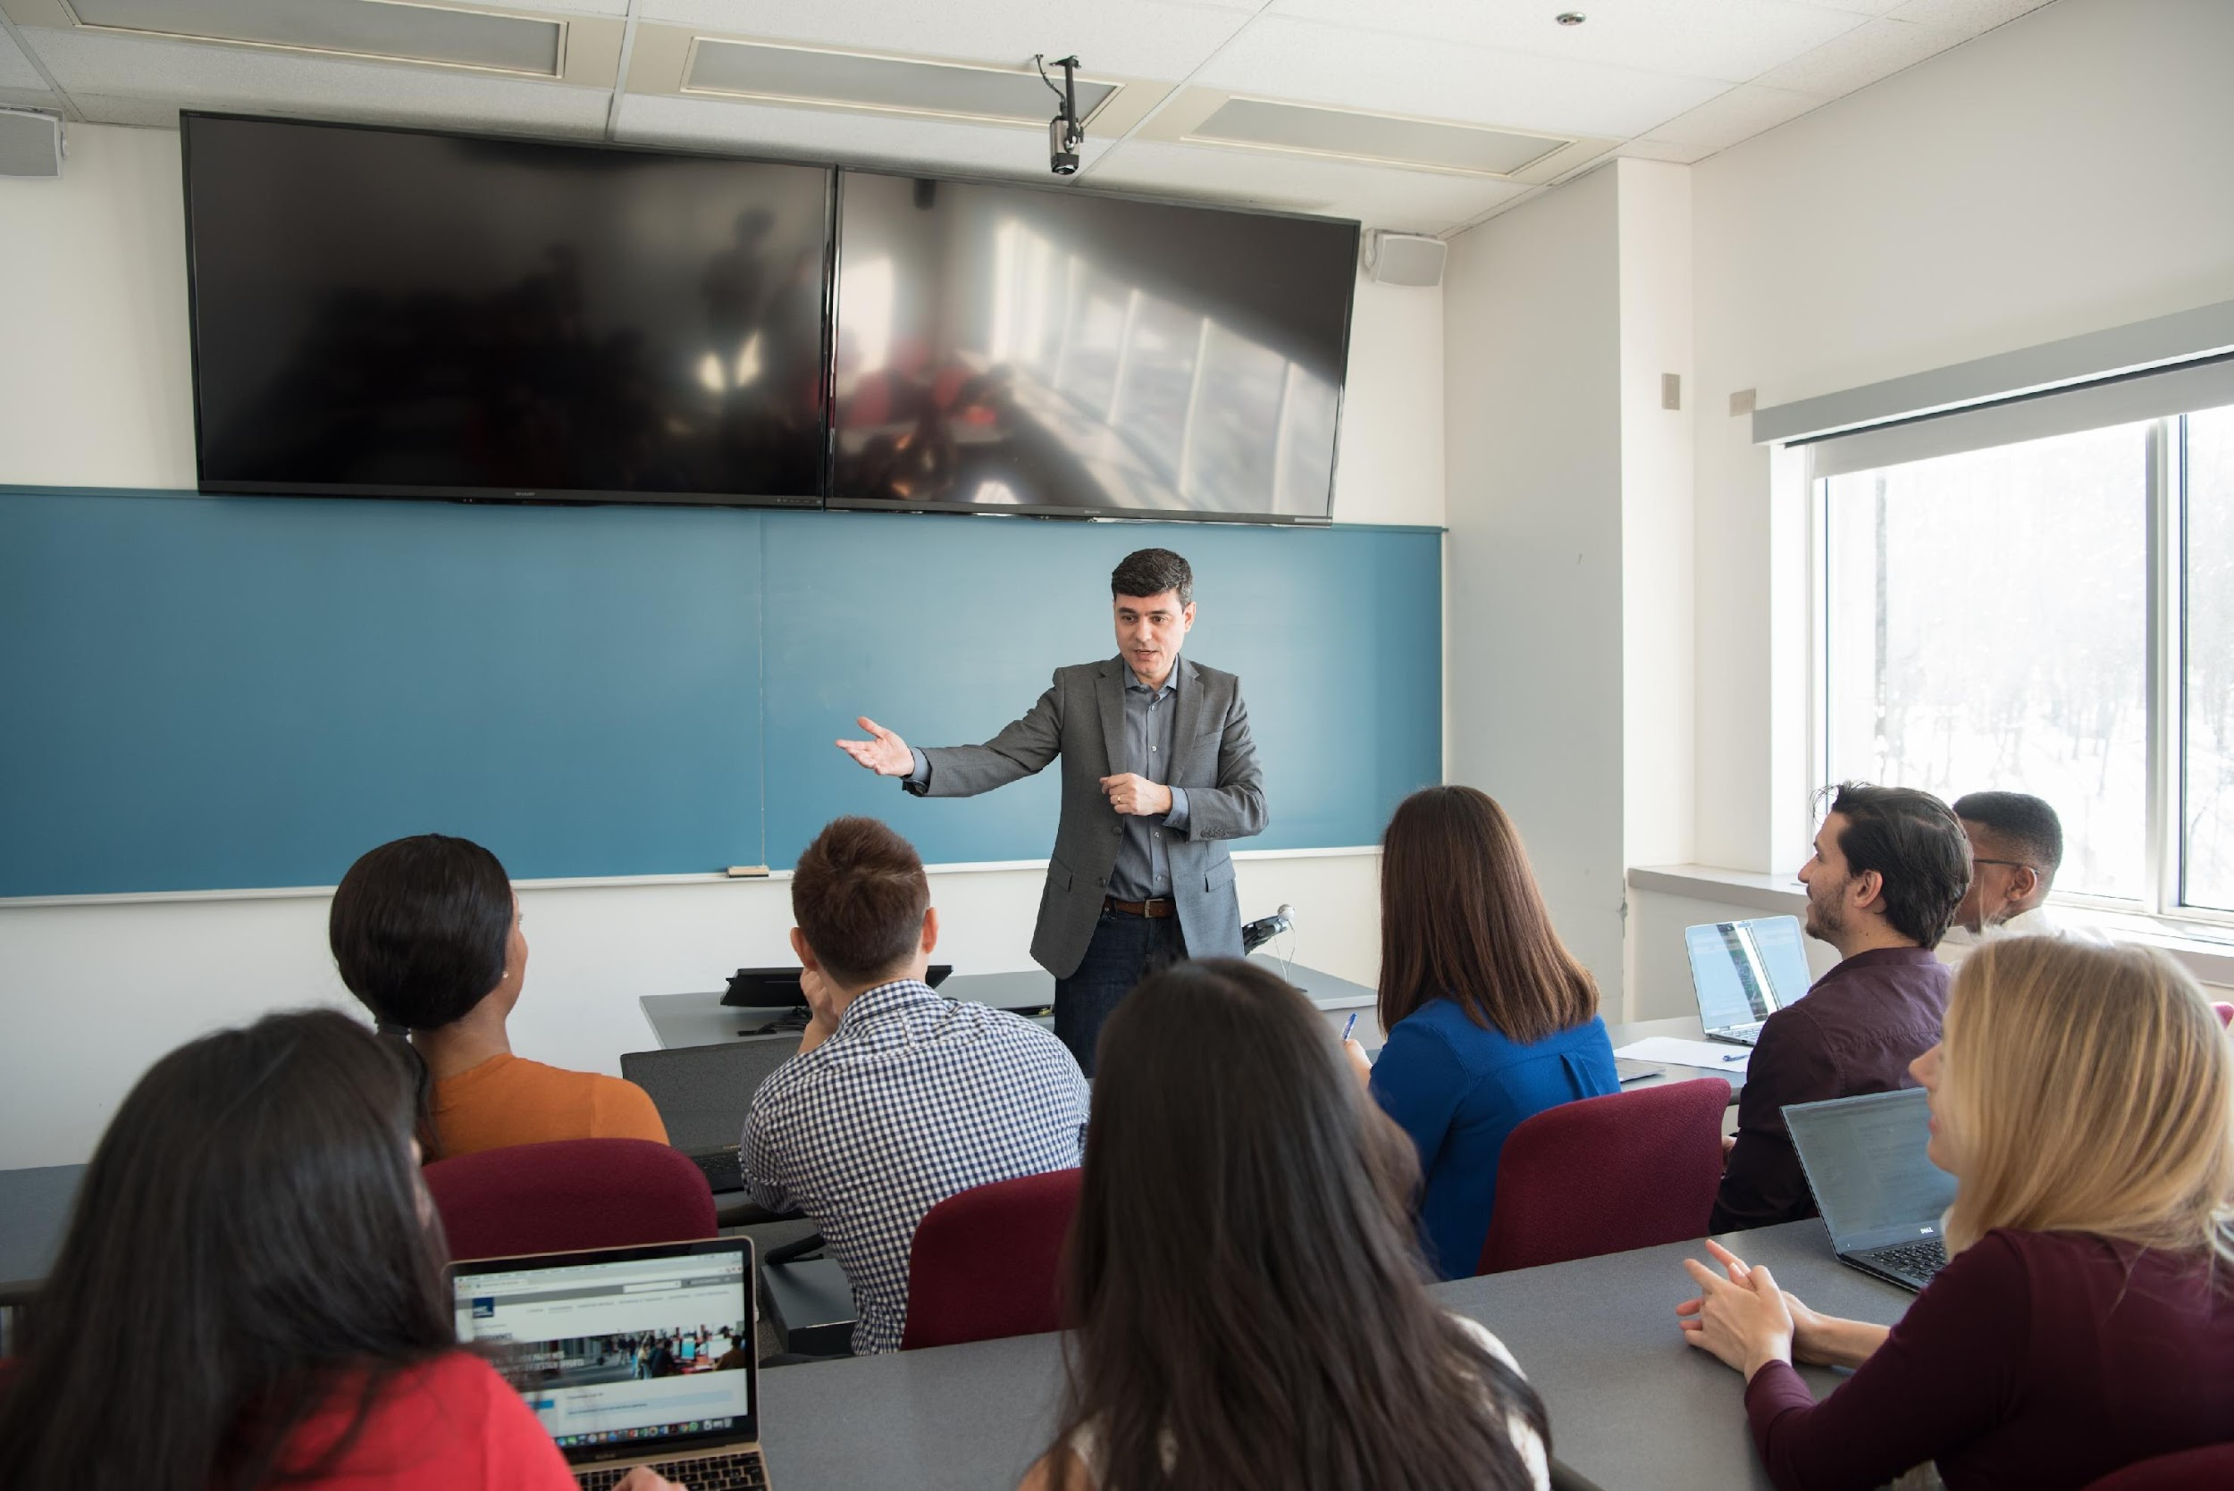
Le magistral
OBJECTIFS
• Porter un jugement critique sur la place du magistral en enseignement universitaire.
Évaluer de quelle façon le magistral répond aux besoins des étudiant.es en termes de compétences à développer.

Slide 7
Le modèle transmissif demeure omniprésent.
Ce modèle repose sur l’illusion que le savoir
se transmet d’une personne savante
à une personne ignorante.
De plus, il réduit souvent l’apprentissage
à la rétention […]. Dans la taxonomie de Bloom, la rétention est le plus « bas » niveau de l’apprentissage.
C’est le seul niveau d’apprentissage que les humains partagent, au moins en partie, avec les animaux.
Guillemette, F. (2020).

Slide 8
La réflexion pédagogique est souvent bloquée
par des impossibles proclamés sans appel :
pour les cours fondamentaux, la transmission constitue la seule méthode pédagogique possible permettant à l’étudiant de recevoir une formation disciplinaire solide et pertinente
un contexte de grand groupe laisse peu de place à l’animation pédagogique interactives
Guillemette, F. (2020).

Slide 9
Le modèle transmissif demeure omniprésent. Ce modèle repose sur l’illusion que le savoir se transmet d’une personne savante à une personne ignorante.
De plus, il réduit souvent l’apprentissage
à la rétention […]. Dans la taxonomie de Bloom, la rétention est le plus « bas » niveau de l’apprentissage.
C’est le seul niveau d’apprentissage que les humains partagent, au moins en partie, avec les animaux.
La réflexion pédagogique est souvent bloquée
par des impossibles proclamés sans appel :
pour les cours fondamentaux, la transmission constitue la seule méthode pédagogique possible permettant à l’étudiant de recevoir une formation disciplinaire solide et pertinente
un contexte de grand groupe laisse peu de place à l’animation pédagogique interactives
Guillemette, F. (2020)
Guillemette, F. (2020)

Slide 10
Quelles
COMPÉTENCES
les étudiants doivent-ils développer?

Slide 11
LE CONTINUUM DE LA POSTURE ENSEIGNANTE
MAGISTRAL
AUTRES APPROCHES: ateliers, présentations, enseignement explicite, classe inversée, méthode des cas, …
FACILITATION
+
=
+

Slide 12
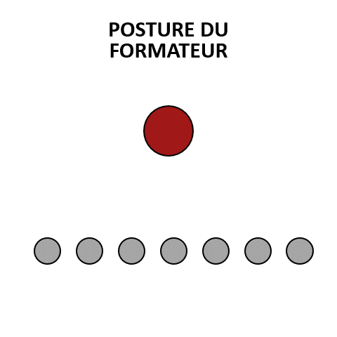
FORMATEUR, ANIMATEUR OU FACILITATEUR?

Slide 13
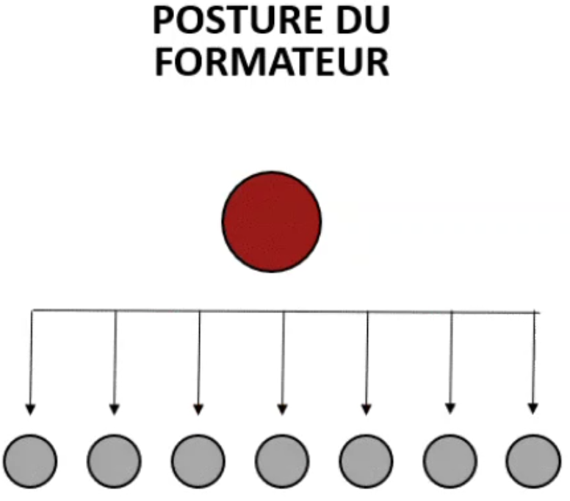
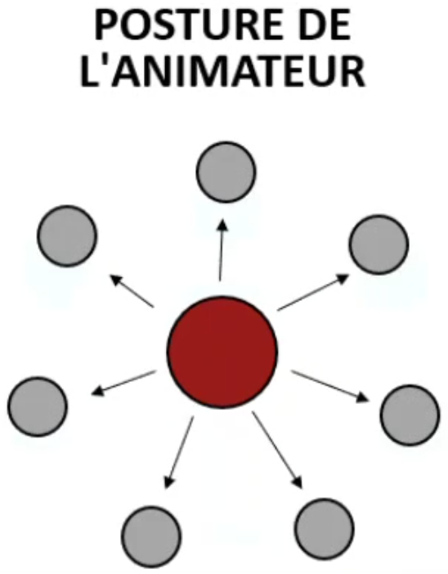
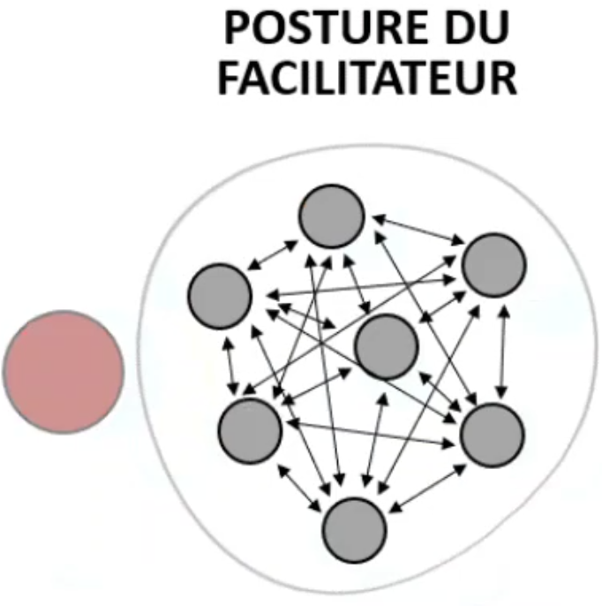
QUE VOUS INSPIRENT CES DIFFÉRENTS MODÈLES?
FORMATEUR
ANIMATEUR
FACILITATEUR

Slide 14
« Le facilitateur encourage et motive chaque apprenant; il met à leur disposition les ressources nécessaires aux apprentissages. Il est lui-même une ressource; il tient compte des aspects intellectuels et affectifs des élèves et devient un participant aux apprentissages et un membre actif du groupe. Enfin, le facilitateur partage avec ses élèves ses sentiments et réflexions et fait preuve d’attention tout en reconnaissant ses limites. »
Legendre, R. (2005).

Slide 15
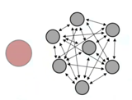
FORMATION/ANIMATION VS FACILITATION
 | FORMATION | ANIMATION | FACILITATION
POSTURE | Expert qui partage | Guide/accompagne | Expert qui apprend
TEMPS DE PAROLE | Parle la majorité du temps | Partage du temps | Accompagne les discussions
POSITION | Fait face au groupe | (?) | Fait partie du groupe
GESTION DU SAVOIR | Délivre de l’information | (?) | Nourri des interactions

Slide 16
ET DANS VOTRE COURS?
Quels sont les moments qui se prêtent à la facilitation dans votre cours?

Slide 17
Quels sont les bénéfices que vous ou vos étudiant.es pourriez retirer de cette approche?

Slide 18
Quoi faire pour nourrir les interactions dans un contexte de facilitation pédagogique?

Slide 19
CONCLUSION
Profitez des questionnements nés de cet atelier.
Proposition : transformez une partie d’un de vos cours en activité ou vous adoptez une posture de facilitateur.trice
Une suite à cet atelier…

Slide 20
LA FACILITATION PÉDAGOGIQUE L’appliquer dans mes séances de cours
La posture de facilitateur
L’ingénierie de la facilitation
Les outils du facilitateur
Les limites de l’approche facilitatrice

Slide 21
Bibliographie
Ouvrage
Freire, P. (1968). Pedagogia do Oprimido. Portugal
Legendre, R. (2005). Dictionnaire actuel de l’éducation (3e éd.). Montréal : Guérin.
Lemaire, M. (2005). Du formateur à l’andragogue: vers la réussite partagée formateur-apprenant. Lyon: Chronique sociale
Article de revue
Guillemette, François. (2021). “L’approche par compétences dans la programmation pédagogique”, Enjeux et société, 8(2), 139-169. https://doi.org/10.7202/1078492ar
Guillemette, François. (2020). “Passer du modèle transmissif à un modèle de l’apprentissage guidé”, Enjeux et société, 7(2), 42–73. https://doi.org/10.7202/1073360ar
Vidéo en ligne
[Visionary Marketing]. (27 septembre 2021). La boîte à outils de la facilitation [Dunod] avec Emmanuel Brunet [Video]. YouTube. https://www.youtube.com/watch?v=xG_ksD4sYFQ&t=505s
[DunodVideos]. (25 mars 2021). Outil 2 : Les qualités d’un parfait facilitateur [Video]. YouTube. https://www.youtube.com/watch?v=QWQ_FLsIfzs
[DunodVideos]. (21 avril 2021). Outil 3 : Les 7 étapes de la facilitation [Video]. YouTube. https://www.youtube.com/watch?v=N99nOESYhLQ
Page web
Association for Talent Development. What Is Facilitation? Association for Talent Development. Récupéré en novembre 2022 de
https://www.td.org/talent-development-glossary-terms/what-is-facilitation?cm_mmc=linkedin-_-paid-_-undefined-_-BRAND-FacilitationResources-Paid-Linkedin-FacilitationInAction-Awareness-NeverStopLearning-25250&utm_source=linkedin&utm_medium=paid&utm_campaign=BRAND-FacilitationResources-Paid-Linkedin-FacilitationInAction-Awareness-NeverStopLearning-25250
Eb-consult.fr. Nos gratuits. Récupéré en janvier 2024: https://eb-consult.fr/?page_id=26214
Mémoire
Mancini, Johanna. La facilitation en créativité en contexte d’enseignement hybride, [mémoire de master], Grenoble, Université Grenoble Alpes

